Slide 1
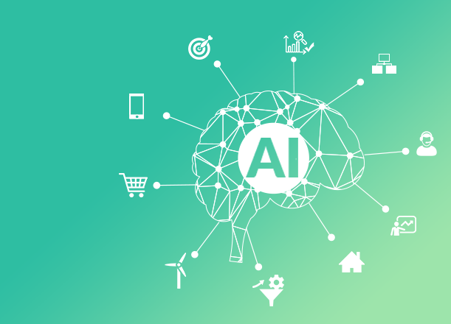

Нейронные сети: принципы работы, разбор кейсов, недавние достижения.
Даня Меркулов
Notes:
Цель: показать, что такое данные, какие модели для них работают, как их валидировать, как решать конкретные прикладные задачи

Slide 2
Кейсы применения нейронных сетей
Notes:
Цель: показать, что такое данные, какие модели для них работают, как их валидировать, как решать конкретные прикладные задачи

Slide 3
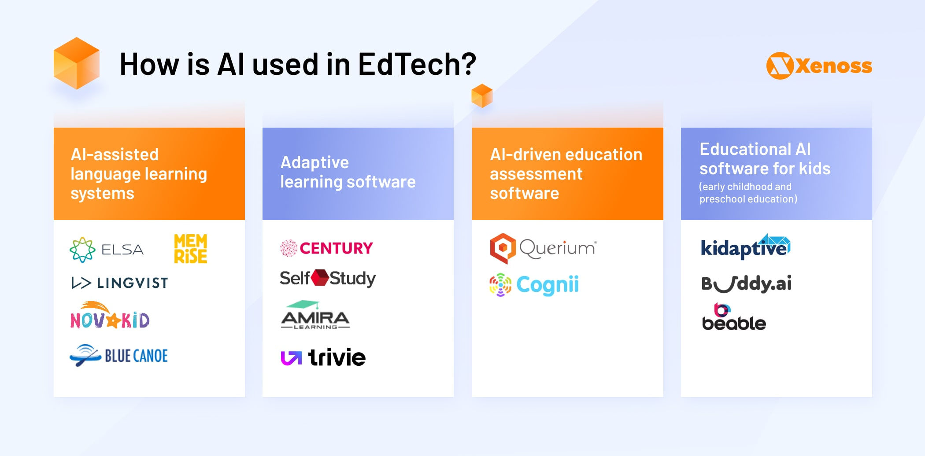
AI в образовательных технологиях
📄 Статья
Снова В Школу: 15 Лучших Стартапов EdTech На Основе Искусственного Интеллекта В 2021 Году
👨‍💻 Код
Applied Natural Language Processing in EdTech.

Slide 4
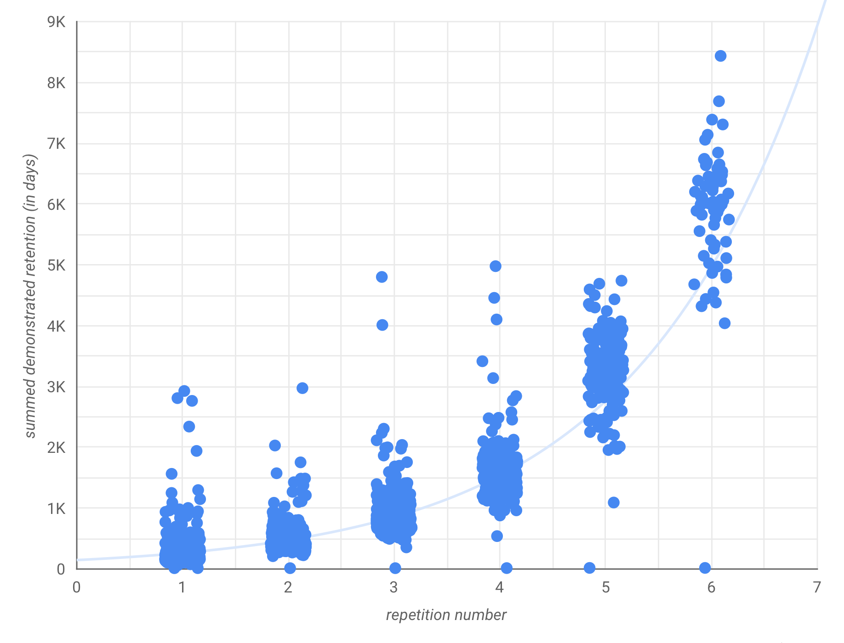
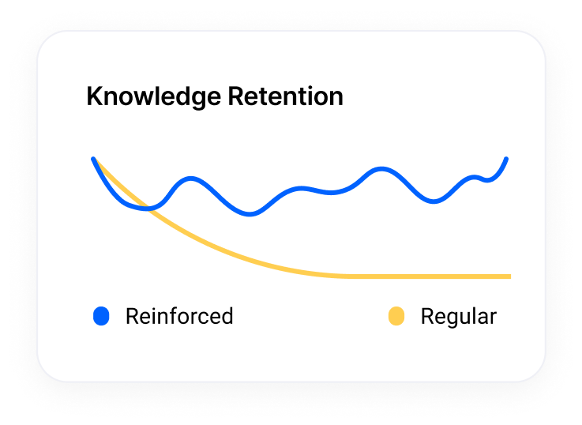
AI в образовательных технологиях
📄 Статья
How can we develop transformative tools for thought? Andy Matuschak and Michael Nielsen
📄 Стартап
Образовательная платформа, анализирующая вовлеченность и уровень студентов

Slide 5
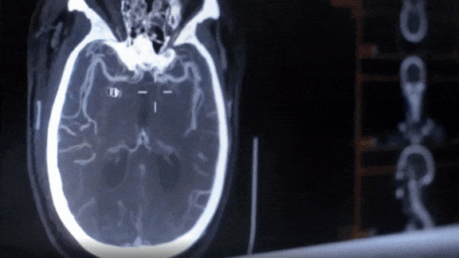
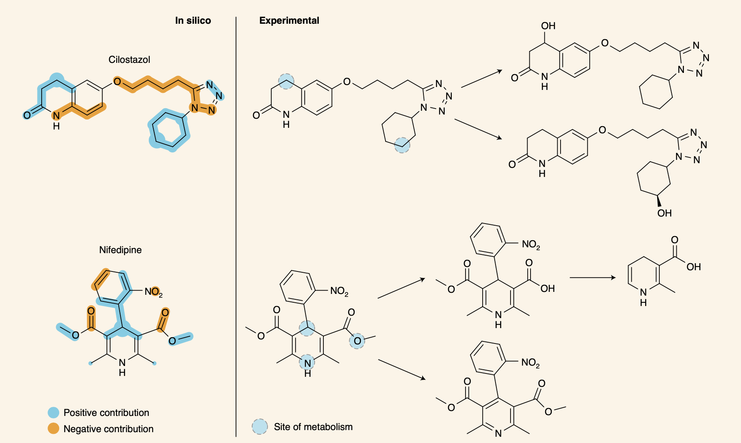
Drug Design и здравоохранение
📄 Статья
Drug discovery with explainable artificial intelligence.
👨‍💻 Код
Deep learning toolkit for Drug Design with Pareto-based Multi-Objective optimization in Polypharmacology
📄 Статья
Оценка систем искусственного интеллекта для скрининга рака молочной железы
👨‍💻 Код
Обработка медицинских изображений с помощью Pytorch.

Slide 6
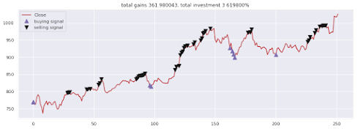
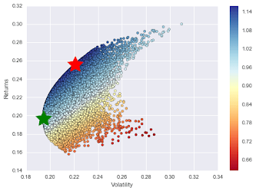
Финансы
📄 Статья
Глубокое обучение для финансовых приложений: Обзор.
👨‍💻 Код
Предсказание успеха стартапа с помощью машинного обучения и визуализации данных.
👨‍💻 Код
Список практических инструментов и приложений машинного обучения в финансовой сфере.

Slide 7
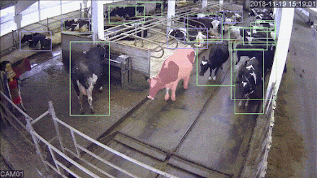
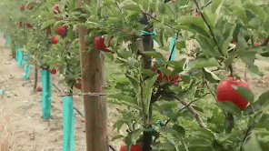
Сельское хозяйство
📄 Статья
Глубокое обучение в сельском хозяйстве: Обзор
👨‍💻 Код
ИИ для АПК: машинное обучение для сельского хозяйства.
🌎 Сайт
Управленческая видеоаналитика для молочных ферм.

Slide 8
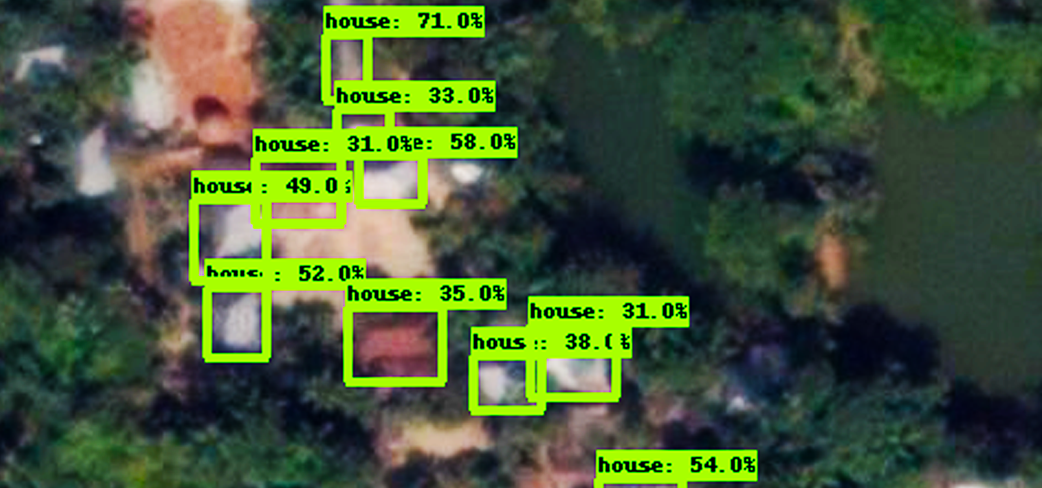
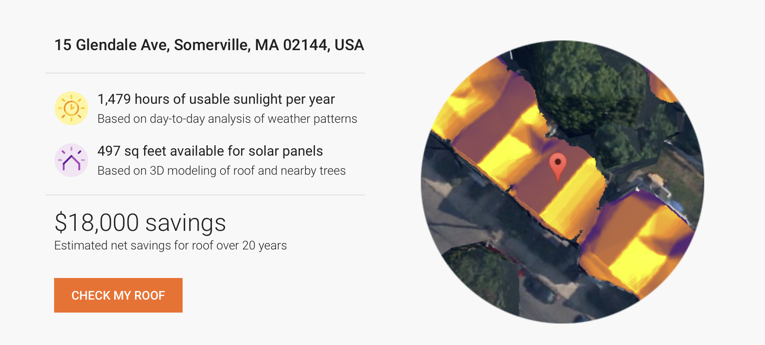
Девелопмент
👨‍💻 Код
Инструменты для запуска глубокого обучения (DL) на спутниковых снимках.
👨‍💻 Код
Детектирование домов на спутниковых снимках с помощью искусственной нейронной сети (ИНС)
👨‍💻 Project Sunroof от Google
Предсказание о том, сколько может сэкономить человек, если он поставит на крышу своего дома солнечные панели по геолокации в Google Maps (USA only)

Slide 9
Эволюция алгоритмов распознавания
Notes:
Цель: показать, что такое данные, какие модели для них работают, как их валидировать, как решать конкретные прикладные задачи

Slide 10
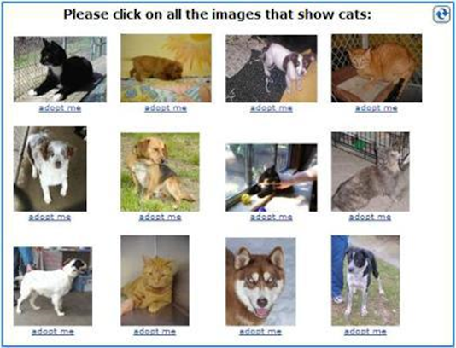

2006. Классификация 🐱/ 🐶
Методы компьютерного
зрения= 60% 0.6¹² = 0.00217

Slide 11
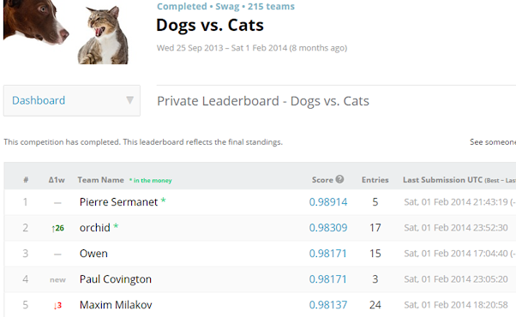
2014. Классификация 🐱/ 🐶
0.989¹² = 0.875

Slide 12
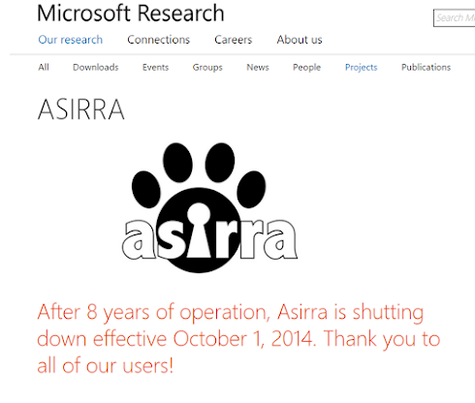
2014

Slide 13
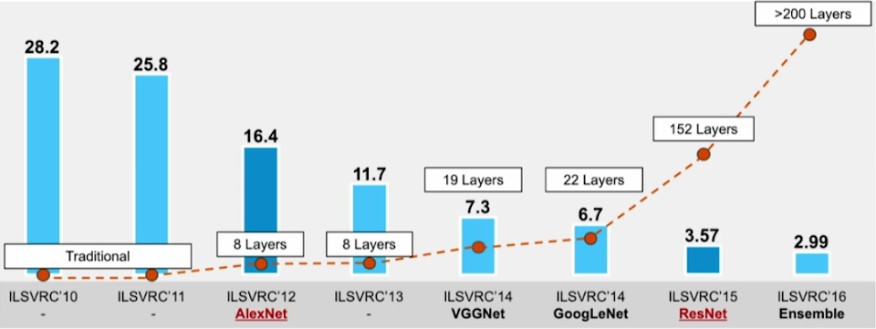
Going deep

Slide 14
Going deep
Human perfomance

Slide 15
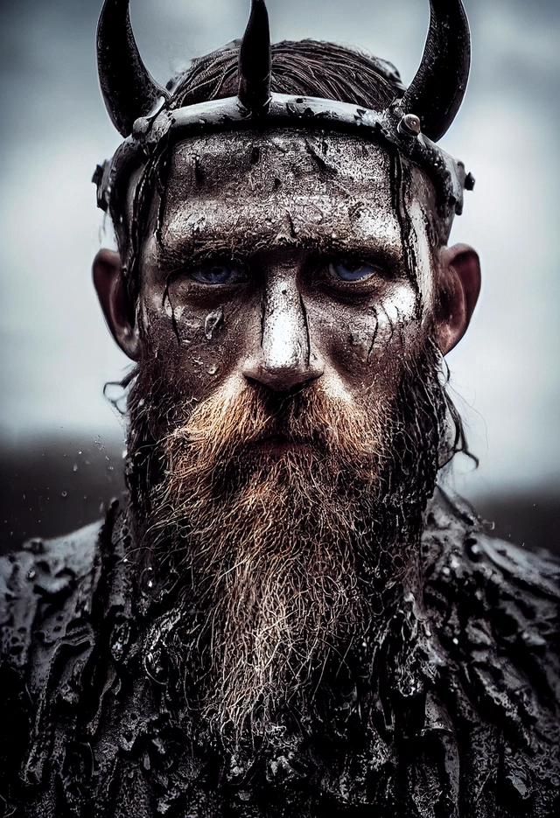
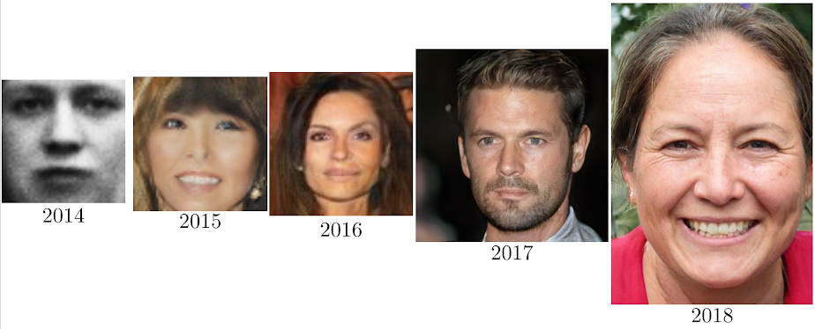
Face generation
2022
💻 Site
This person does not exist
💻 Site
This cat does not exist
💻 Site
This X does not exist :)

Slide 16
Нейронные сети
Notes:
Цель: показать, что такое данные, какие модели для них работают, как их валидировать, как решать конкретные прикладные задачи

Slide 17
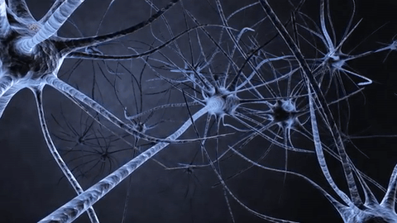
Как работает 🧠?
8.6×10¹⁰ нейронов в мозге человека
~1.5×10¹⁴ связей между ними

Slide 18
Как работает 🧠?
Другие нейроны
🤔
Реакция нейрона
Наш нейрон
Активация
🤔
🤔
🤔
🤔
Сумма входных сигналов с других нейронов

Slide 19
Как работает 🤖🧠?
Другие нейроны
🤔
🤔
Наш нейрон
🤔
🤔
🤔

Slide 20
Как работает 🤖🧠?
Другие нейроны
🤔
🤔
Наш нейрон
🤔
🤔
🤔

Slide 21

Как работает 🤖🧠?
Другие нейроны
🤔
🤔
Наш нейрон
Функция активации
🤔
🤔
🤔

Slide 22
Как работает 🤖🧠?
Другие нейроны
🤔
🤔
Наш нейрон
Функция активации
🤔
🤔
🤔
Вход: x₁ , x₂ , x₃ , x₄
Выход:
Параметры: w₁ , w₂ , w₃ , w₄

Slide 23
Как работает полносвязный слой в 🤖🧠?
🤔
🤔
🤔
🤔
🤔
🤔
3 х 1
3 х 4
4 х 1
🤔

Slide 24
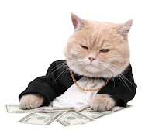
Как использовать 🤖🧠?
🤔
🤔
🤔
🤔
🤔
🤔
0.9 🐱?
🤔
🤔
🤔
🤔
🤔
0.1 🐶?
🤔
🤔
🤔
🤔
🤔
Скрытый слой
Выход
Вход

Slide 25
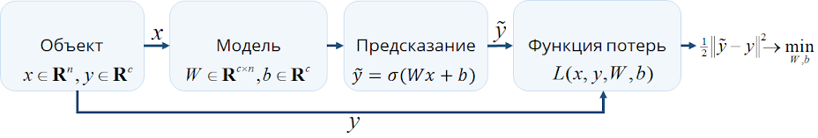


Обучение нейросети
котик
собачка
Обучающая выборка

Slide 26
Обучение нейросети
🤔
котик
🤔
🤔
🤔
🤔
собачка
🤔
🤔
🤔
🤔
Обучающая выборка
Архитектура нейросети

Slide 27

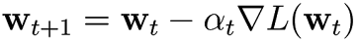
Обучение нейросети
🤔
котик
🤔
🤔
🤔
🤔
собачка
🤔
🤔
🤔
🤔
Обучающая выборка
Архитектура нейросети
Изменение параметров таким образом, чтобы уменьшать значение функции потерь на обучающей выборке

Slide 28
Архитектуры искусственных нейросетей и решаемые задачи
Notes:
Цель: показать, что такое данные, какие модели для них работают, как их валидировать, как решать конкретные прикладные задачи

Slide 29
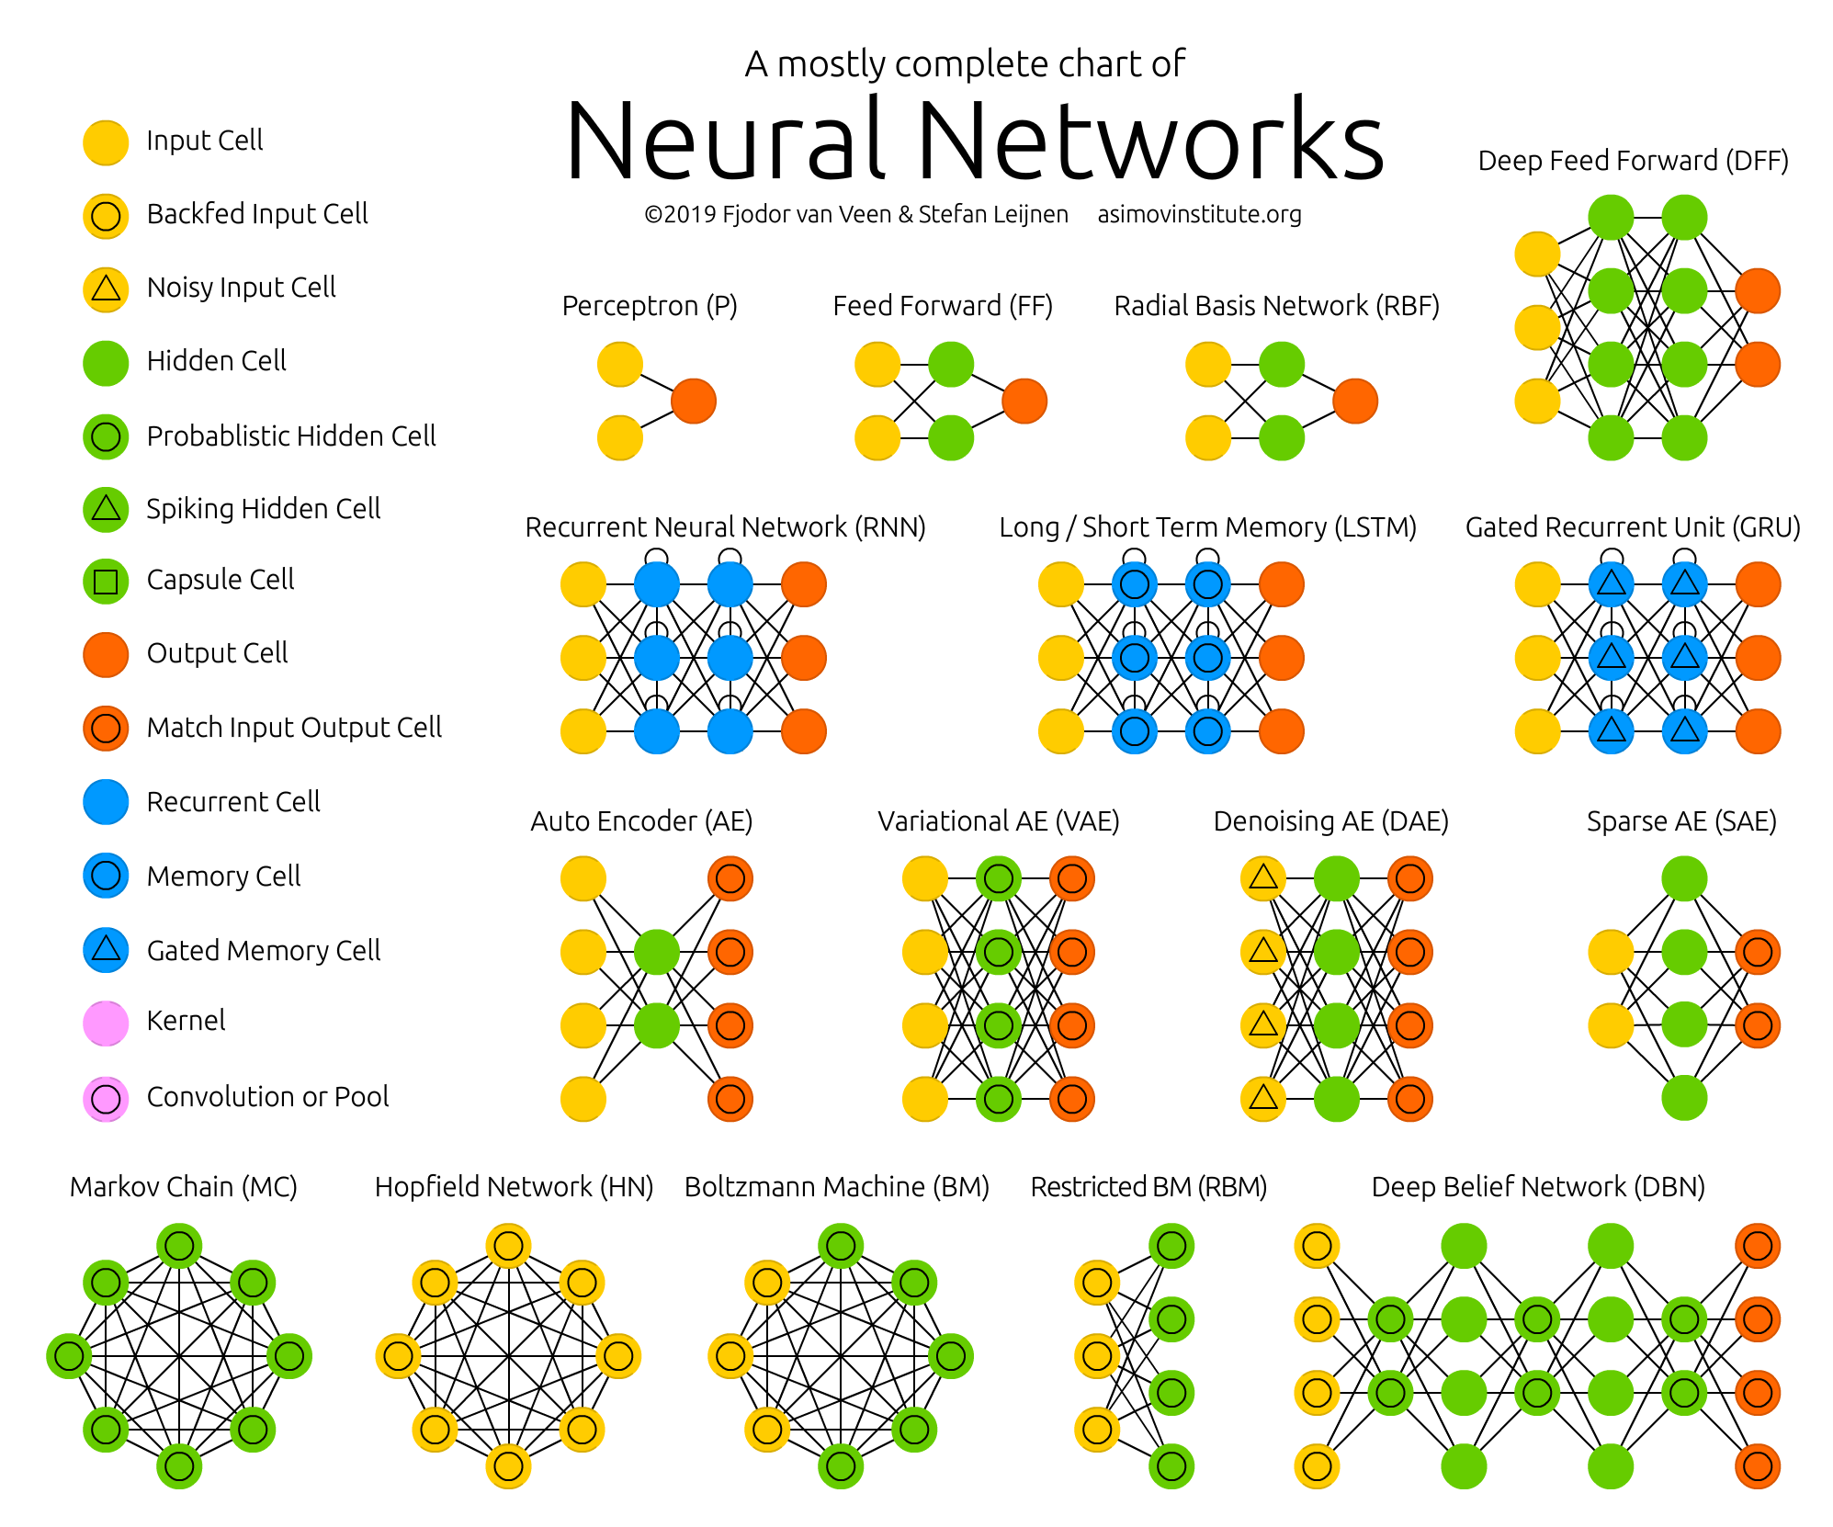
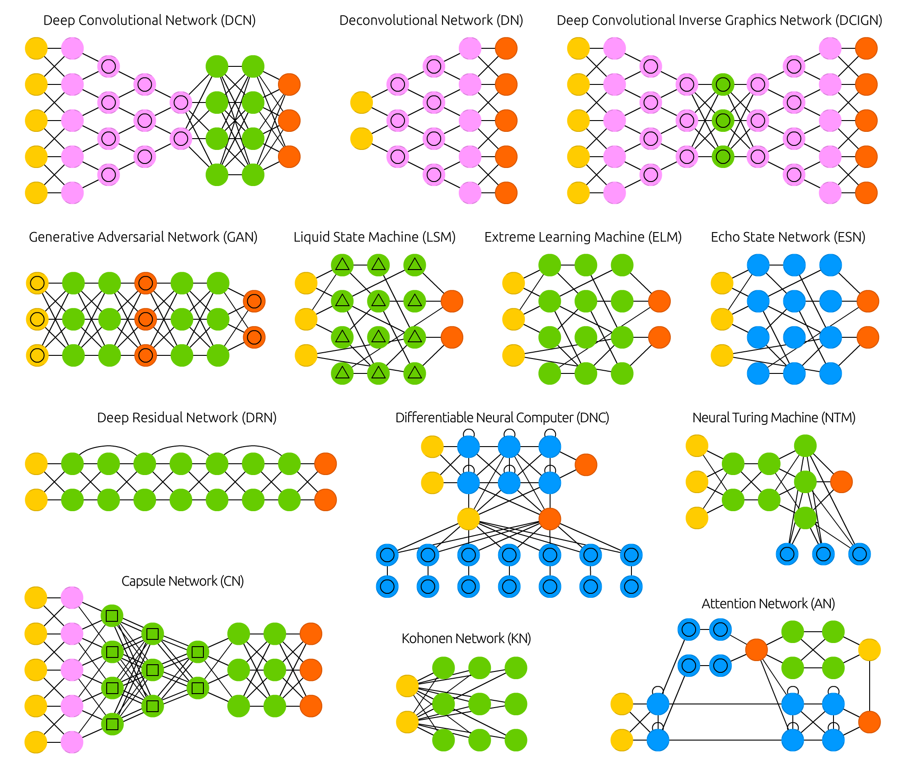
https://www.asimovinstitute.org/neural-network-zoo/

Slide 30
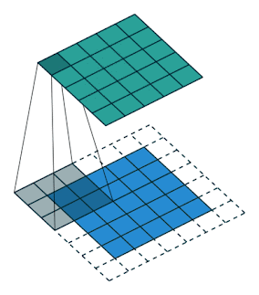
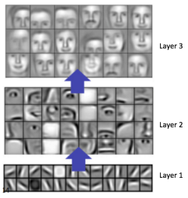
Сверточные слои
Фильтр размера 3х3 возвращает большое число, если на картинке паттерн, похожий на фильтр
Чем глубже слой нейросети, тем на более сложные паттерны реагирует фильтр нейросети

Slide 31
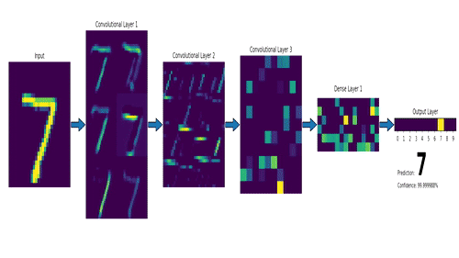
Сверточные слои
Повсеместно применяются в анализе изображений, т.к. не игнорируют информацию о взаимном расположении пикселей https://www.cs.ryerson.ca/~aharley/vis/conv/ - интерактивная карта сверточной нейросети

Slide 32
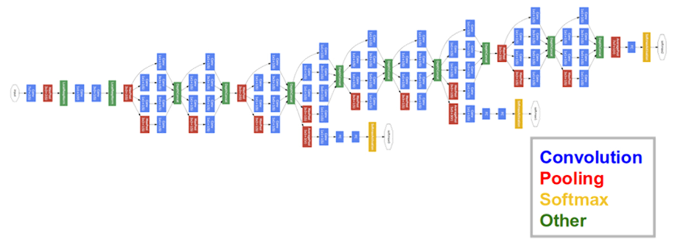
GoogleNet (2014)
📄 Paper
Going deeper with convolutions

Slide 33
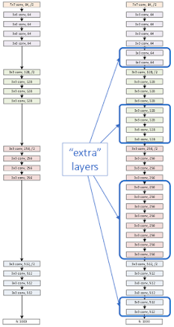
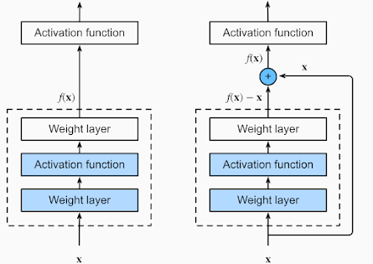
ResNet (2015)
📄 Paper
Deep Residual Learning for Image Recognition

Slide 34
Рекуррентные слои
🤔
🤔
🤔
🤔
🤔
🤔
🤔
🤔
🤔
🤔
🤔
🤔
🤔
🤔
🤔
🤔
Скрытый слой
Выход
Вход

Slide 35
Рекуррентные слои
🤔
🤔
🤔
🤔
🤔
🤔
🤔
🤔
🤔
🤔
🤔
🤔
🤔
🤔
🤔
🤔
Скрытый слой
Выход
Вход

Slide 36
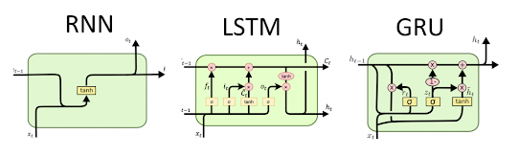
Рекуррентные слои
Различные типы рекуррентных нейронов
🤔
🤔
🤔
🤔
🤔
🤔
🤔
🤔
🤔
🤔
🤔
🤔
🤔
🤔
🤔
🤔
Используются для:
Анализа временных рядов
Задач естественного языка
Извлечения информации из последовательностей изображений
Работы со звуком
Вход
Скрытый слой
Выход

Slide 37
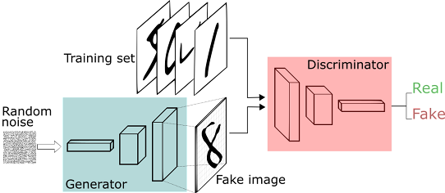
Генеративно - состязательные сети
Используются для генерации (в широком смысле):
Реалистичных изображений
Речи, звука
Других данных
А также для увеличения надежности работы нейронных сетей
https://poloclub.github.io/ganlab/

Slide 38
Откуда брать данные?
Notes:
Цель: показать, что такое данные, какие модели для них работают, как их валидировать, как решать конкретные прикладные задачи

Slide 39
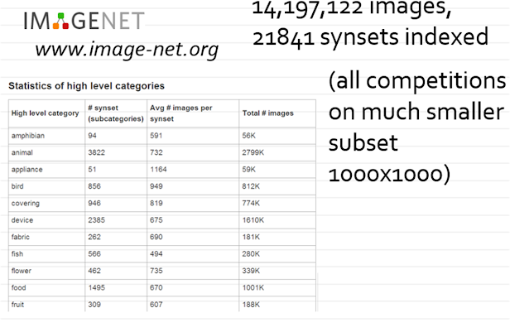
ImageNet - огромный размеченный датасет

Slide 40
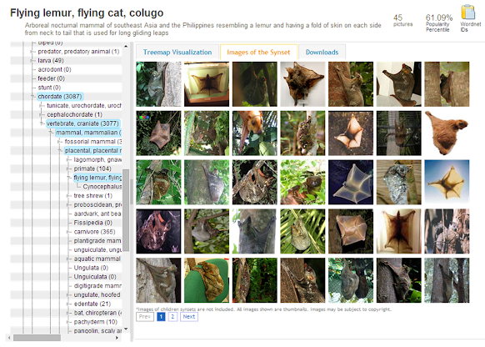
ImageNet

Slide 41
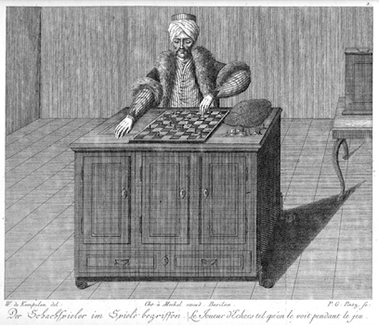
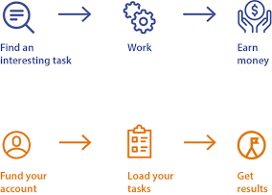
Краудсорсинг для разметки датасетов
Коллекция ImageNet: http://image-net.org
Цель: создать коллекцию с 1К изображений на каждый из 117К классов
14,197,122 картинок из 21,841 синсетов (групп понятий)
Amazon Mechanical Turk
Yandex Toloka
Автомат В.Кемпелена (1769 г., Вена). Партию с ним играл Наполеон.

Slide 42
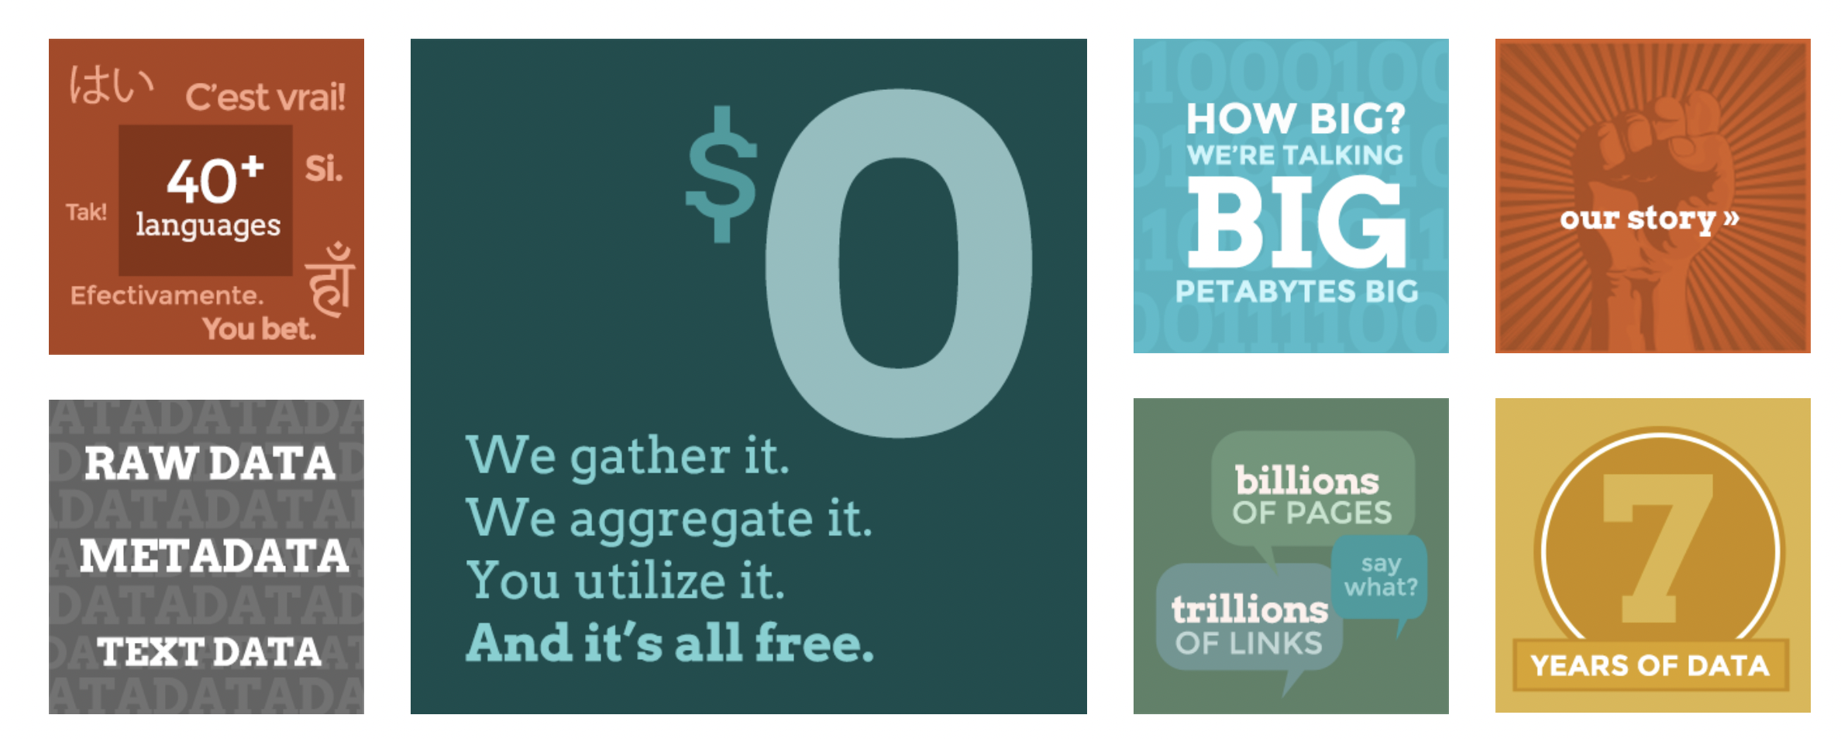
Данные для GPT-3
Датасет | Количество токенов
Common Crawl (filtered) | 410 billion
WebText2 | 19 billion
Books1 | 12 billion
Books2 | 55 billion
Wikipedia | 3 billion
Common Crawl dataset
WebText2 - это текст веб-страниц из всех исходящих ссылок Reddit из постов с 3+ upvotes. (закрытый датасет OpenAI)
Books1 и Books2 – два набора книг, доступных в интернете.
Wikipedia - Страницы Википедии на английском языке.

Slide 43
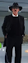

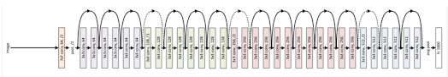
Transfer Learning
или зачем изобретать велосипед, когда можно встать на плечи гигантов?
Задача: обучить нейросеть отличать сберкота от М. Боярского
Идея: берем огромную сеть, предварительно обученную на ImageNet

Slide 44

Transfer Learning
или зачем изобретать велосипед, когда можно встать на плечи гигантов?
Задача: обучить нейросеть отличать сберкота от М. Боярского
Выкидываем последний слой, отвечающий за классификацию на тысячи классов

Slide 45


Transfer Learning
или зачем изобретать велосипед, когда можно встать на плечи гигантов?
Задача: обучить нейросеть отличать сберкота от М. Боярского
Добавляем последний слой, отвечающий за классификацию на два класса
🤔
0.9 сберкот?
🤔
0.1 Боярский?

Slide 46

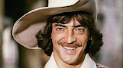
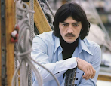
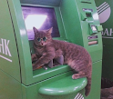

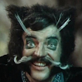


Transfer Learning
или зачем изобретать велосипед, когда можно встать на плечи гигантов?
Задача: обучить нейросеть отличать сберкота от М. Боярского
🤔
0.9 сберкот?
🤔
0.1 Боярский?
Дообучаем только последние несколько слоев (остальные оставляем как есть) на собранном датасете.

Slide 47
Transfer Learning
или зачем изобретать велосипед, когда можно встать на плечи гигантов?
Нужно меньше данных для обучения – обучаем только параметры последнего слоя
Работает, если новая область похожа на ту, на которой происходило обучение модели
Например, распознавать эмоции с помощью модели, обученной ImageNet может быть сложным, так как в нем нет изображений людей
В случае принципиально нового датасета подход так же может быть полезен, потому что представляет неплохую начальную инициализацию параметров всей сети, которые можно дообучить маленькими шагами
Широко применяется на практике (задачи распознавания изображений, в т.ч. медицинских)

Slide 48
Последние достижения
Notes:
Цель: показать, что такое данные, какие модели для них работают, как их валидировать, как решать конкретные прикладные задачи

Slide 49



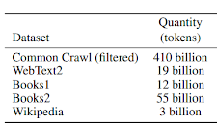
Генерация текста
🧠
Обучение
Обученная NLP модель

Slide 50
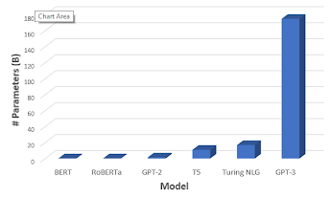
Генерация текста
“DeepSpeed can train a language model with 1 trillion parameters using as few as 800 NVIDIA V100 GPUs”
- Microsoft
🧠
Обучение
Обученная NLP модель

Slide 51
Генерация текста
“DeepSpeed can train a language model with 1 trillion parameters using as few as 800 NVIDIA V100 GPUs”
- Microsoft
🧠
Обучение
Обученная NLP модель
Обучение GPT-3 на серверах Amazon AWS требует 355 лет работы GPU и будет стоить 4.6 млн $

Slide 52
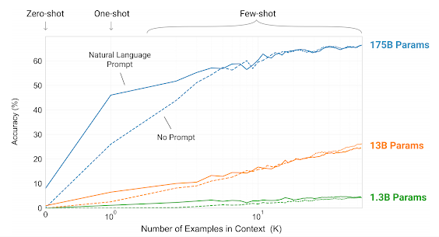
Генерация текста
Вопрос
🧠
Ответ
Обученная NLP модель
Контекст
Здесь список материалов про применение GPT-3

Slide 53
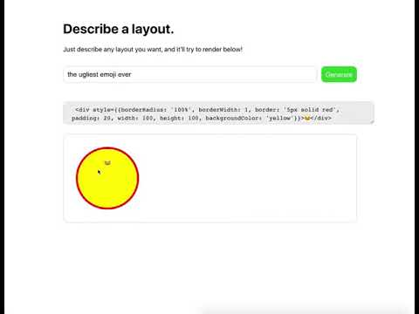
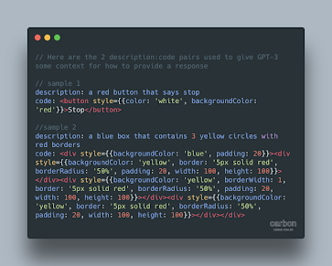
Генерация кода
Эта сеть никогда не обучалась языку JavaScript. Ей всего лишь дали два примера (т.н. контекст)

Slide 54
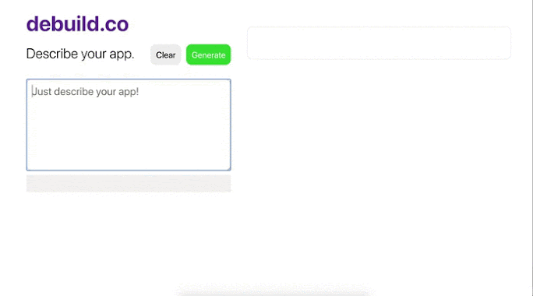
Генерация кода
Здесь можно самому попробовать современные текстовые модели

Slide 55
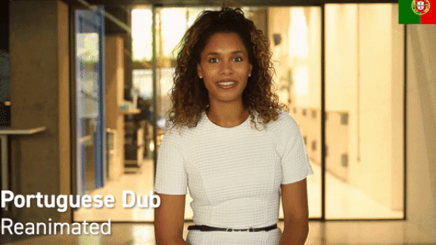
Генерация видео
https://www.synthesia.io/, https://dictor.mail.ru/, https://digitalavatars.ru/

Slide 56

Поиск по фотографии лица: FindFace

Slide 57

Near-miss detection
https://www.microtraffic.com/

Slide 58




YaLM
100 млрд обучаемых параметров
На момент релиза (июнь 2022) – самая большая доступная для скачивания обученная модель трансформера в мире
Обучалась 65 дней на 1,7 ТБ текстов из интернета, книг и множества других источников с помощью 800 видеокарт A100
💻 Site
Habr: Яндекс выложил YaLM 100B — сейчас это крупнейшая GPT-подобная нейросеть в свободном доступе. Вот как удалось её обучить

Slide 59


MidJourney
💻 Site
Запускаем Stable Diffusion на локальной машине
💻 Site
Как пользоваться нейросетью для генерации рисунков Midjourney: правильно составляем запрос
💻 Site
Midjourney Community Showcase

Slide 60

Чтение мыслей 🤪
💻 Site
Seeing Beyond the Brain: Conditional Diffusion Model with Sparse Masked Modeling for Vision Decoding
📄 Paper
Оригинальная статья.
💻 Code
Репозиторий на гитхабе

Slide 61

ChatGPT
Источник: https://www.statista.com/chart/29174/time-to-one-million-users/

Slide 62
Железо
Notes:
Цель: показать, что такое данные, какие модели для них работают, как их валидировать, как решать конкретные прикладные задачи

Slide 63

Зачем нужны GPU?

Slide 64


Кластеры для “домашнего” использования
Характеристики кластера NVIDIA DGX-2 Стартовая цена: ~400к $ Предыдущее поколение: ~70к $
Время на обучение сети ResNet-50 на датасете ImageNet

Slide 65

On device AI

Slide 66


On device AI
Можно обучать модели на мощном кластере, конвертировать и использовать на мобильных устройствах (или в браузере)

Slide 67




USB accelerators
Google coral USB Accelerator, ~60$
Nvidia Jetson nano, ~130$
Intel Movidius Neural compute stick ~80$

Slide 68
Проблемы и открытые вопросы
Notes:
Цель: показать, что такое данные, какие модели для них работают, как их валидировать, как решать конкретные прикладные задачи

Slide 69

Working on out of training domain

Slide 70

Bias everywhere in training data

Slide 71

Bias everywhere in training data

Slide 72

Adversarial attacks

Slide 73

Power efficiency
🧠
~10 Вт Бесценно
~10¹⁰ - 10¹¹ нейронов ~10¹⁴ связей
~10 кВт ~400 к$
10¹¹ параметров у GPT-3

Slide 74
Выводы
Notes:
Цель: показать, что такое данные, какие модели для них работают, как их валидировать, как решать конкретные прикладные задачи

Slide 75
Выводы
Модели на основе нейронных сетей (НС) уже активно применяются в анализе изображений, видео, текста, речи и других данных.
Разработка новых архитектур\слоев\алгоритмов обучения НС – задача исследователей. Прикладная задача – подбор «оптимальных» параметров НС.
Сбор данных для НС – сложная задача. Если есть возможность – данные нужно брать не только специфичные для вашей задачи, но и использовать публичные датасеты.
Обучение маленьких (до 10М - 100М обучаемых параметров) возможно в браузере (Google Colab) или на 1 GPU. Обучение последних моделей возможно только на кластерах с большим количеством видеокарт.
Последние разработки – языковые модели и модели стабильной диффузии.
Использование НС в чувствительных приложениях требует дополнительной работы (слабая интерпретируемость результатов; часто плохо работает на данных, которые далеки от того, что было в обучающей выборке)

Slide 76

Спасибо за внимание! Вопросы?

Slide 77
🧠🤖 Практика

Slide 78
Запас
Notes:
Цель: показать, что такое данные, какие модели для них работают, как их валидировать, как решать конкретные прикладные задачи

Slide 79
Железо
Notes:
Цель: показать, что такое данные, какие модели для них работают, как их валидировать, как решать конкретные прикладные задачи

Slide 80
Зачем нужны GPU?

Slide 81
Кластеры для “домашнего” использования
Характеристики кластера NVIDIA DGX-2 Стартовая цена: ~400к $ Предыдущее поколение: ~70к $
Время на обучение сети ResNet-50 на датасете ImageNet

Slide 82
On device AI

Slide 83
On device AI
Можно обучать модели на мощном кластере, конвертировать и использовать на мобильных устройствах (или в браузере)

Slide 84
USB accelerators
Google coral USB Accelerator, ~60$
Nvidia Jetson nano, ~130$
Intel Movidius Neural compute stick ~80$

Slide 85
😱 Сюжеты, возникающие при обучении больших нейросетевых моделей.

Slide 86


Slide 87
🎁 Large batch training

Slide 88

Размер батча и время, затрачиваемое на одну эпоху.
При наличии достаточной памяти GPU, увеличение размера батча позволяет утилизировать ресурсы параллельных вычислений.
📜 Paper
Accurate, Large Minibatch SGD: Training ImageNet in 1 Hour.

Slide 89

Просто так увеличить размер батча не получится.
Обучение ResNet-50 на датасете ImageNet с разными вариантами увеличения размера батча.
📜 Paper
Accurate, Large Minibatch SGD: Training ImageNet in 1 Hour.

Slide 90
Просто так увеличить размер батча не получится.
Обучение ResNet-50 на датасете ImageNet с разными вариантами увеличения размера батча.
📜 Paper
Accurate, Large Minibatch SGD: Training ImageNet in 1 Hour.

Slide 91

Просто так увеличить размер батча не получится.
При наличии достаточной памяти GPU, увеличение размера батча позволяет утилизировать ресурсы параллельных вычислений.
📜 Paper
Accurate, Large Minibatch SGD: Training ImageNet in 1 Hour.

Slide 92
Просто так увеличить размер батча не получится.
При наличии достаточной памяти GPU, увеличение размера батча позволяет утилизировать ресурсы параллельных вычислений.
1 час на 32x8 (= 256) GPU NVIDIA Tesla P100 😺
📜 Paper
Accurate, Large Minibatch SGD: Training ImageNet in 1 Hour.

Slide 93


Как увеличивать размер батча?
Linear scaling rule.
При увеличении размера батча в k раз, learning rate увеличивать тоже в k раз:
Gradual warmup.
На первых эпохах (итерациях) learning rate увеличивать постепенно от начального до целевого.
Square root scaling rule
📜 Paper
Accurate, Large Minibatch SGD: Training ImageNet in 1 Hour.
📜 Paper
Learning Rates as a Function of Batch Size: A Random Matrix Theory Approach to Neural Network Training.

Slide 94

Как ещё увеличивать размер батча?
LARS (Layer-wise Adaptive Rate Scaling):
Linear scaling rule + для каждого слоя свой learning rate, который шкалируется на норму весов этого слоя.
📜 Paper
Large batch training of convolutional networks.
Notes:
Полученная схема хорошо работает для моделей ResNet и AlexNet, однако не очень хорошо себя показала при обучении современных языковых моделей (GPT, BERT)

Slide 95

Как ещё увеличивать размер батча? LARS.
📜 Paper
Large batch training of convolutional networks.
Notes:
Полученная схема хорошо работает для моделей ResNet и AlexNet, однако не очень хорошо себя показала при обучении современных языковых моделей (GPT, BERT)

Slide 96

Как ещё увеличивать размер батча? LARS.
📜 Paper
Large batch training of convolutional networks.
Notes:
Полученная схема хорошо работает для моделей ResNet и AlexNet, однако не очень хорошо себя показала при обучении современных языковых моделей (GPT, BERT)

Slide 97

Как ещё увеличивать размер батча?
LAMB = LARS + Adam 🦄
📜 Paper
Large batch optimization for Deep Learning: training BERT in 76 minutes.
Notes:
Полученная схема хорошо работает для моделей ResNet и AlexNet, однако не очень хорошо себя показала при обучении современных языковых моделей (GPT, BERT)

Slide 98

Как ещё увеличивать размер батча? LAMB.
📜 Paper
Large batch optimization for Deep Learning: training BERT in 76 minutes.
Notes:
Полученная схема хорошо работает для моделей ResNet и AlexNet, однако не очень хорошо себя показала при обучении современных языковых моделей (GPT, BERT)

Slide 99
Как ещё увеличивать размер батча? LAMB.
76 минут на 1024 TPU 😺
📜 Paper
Large batch optimization for Deep Learning: training BERT in 76 minutes.
Notes:
Полученная схема хорошо работает для моделей ResNet и AlexNet, однако не очень хорошо себя показала при обучении современных языковых моделей (GPT, BERT)

Slide 100
🔋 Gradient accumulation

Slide 101
Идея аккумуляции градиента.

Slide 102


Gradient accumulation
▶️ БЫЛО:
⏩ СТАЛО:

Slide 103
🎮 Ссылки

Slide 104




🎮 Ссылки. Gradient checkpointing.
🌏 Site
Training larger-than-memory PyTorch models using gradient checkpointing.
🌏 Site
Hugging Face. Efficient training on a single GPU.

Slide 105


🎮 Ссылки. Activation quantization.
👨‍💻 Repository
FewBit - Compression schema for gradient of activations in backward pass

Slide 106

🎮 Ссылки. Automatic Mixed Precision training.
Fine-tuning 32-bit model for 215 iterations.
Time: 01:32
Peak GPU memory consumption: 8325 MB
Loss: 2.7370730377906978
Fine-tuning 16-bit model for 215 iterations.
Time: 01:01
Peak GPU memory consumption: 6691 MB
Loss: 2.737271473019622
👨‍💻 Repository
Automatic Mixed Precision Tutorials using pytorch
🌏 Site
PyTorch: CUDA Automatic Mixed Precision training examples

Slide 107
🧠🤖 Практика

Slide 108
Проблемы и открытые вопросы
Notes:
Цель: показать, что такое данные, какие модели для них работают, как их валидировать, как решать конкретные прикладные задачи

Slide 109
Working on out of training domain

Slide 110
Bias everywhere in training data

Slide 111
Bias everywhere in training data

Slide 112
Adversarial attacks

Slide 113
Power efficiency
🧠
~10 Вт Бесценно
~10¹⁰ - 10¹¹ нейронов ~10¹⁴ связей
~10 кВт ~400 к$
10¹¹ параметров у GPT-3

Slide 114


Пожалуйста, поделитесь Вашим мнением о вебинаре: Продвинутые методы CV. Сверточные нейронные сети
Меркулов Даниил
Сколковский институт науки и технологий, научный работник

Slide 115

Multi-task Learning
Позволяет обучать более робастные представления
Иногда одна сеть, решающая несколько задач сразу достигает лучших результатов, чем несколько сетей по отдельности
Такие модели сложнее обучать

Slide 116
AI in medical insurance
Мобильное приложение, диагностирующее признаки инсульта по КТ снимку с 90% точностью
Правительство будет компенсировать больницам до 1040 долларов за каждое использование.
https://www.viz.ai/viz-lvo/

Slide 117

Assemble Line AI
https://instrumental.com/

Slide 118

Стилизация изображений: Prisma

Slide 119

Автономный транспорт
https://xwing.com/

Slide 120

Распознавание номеров машин: Vocord.ru

Slide 121


Scheduling in wireless networks

Slide 122
Умный город
📄 Статья
Искусственный интеллект и робототехника в стратегиях развития умных городов.
👨‍💻 Код
Инструменты для запуска глубокого обучения (DL) на спутниковых снимках.
🌎 Сайт
Создание города с ИИ с помощью NVIDIA Metropolis.
🌎 Сайт
Индекс умного города, составленный Институтом развития менеджмента и Сингапурским университетом технологии и дизайна (SUTD).

Slide 123
Здравоохранение
📄 Статья
Оценка систем искусственного интеллекта для скрининга рака молочной железы
👨‍💻 Код
Обработка медицинских изображений с помощью Pytorch.
🌎 Сайт
Мобильное приложение, диагностирующее признаки инсульта по КТ снимку с 90% точностью.
Правительство США будет компенсировать больницам до 1040 долларов за каждое использование.

Slide 124

Стрим в сети 5g и аналитика в реальном времени.
📄 Статья
ИИ для 5G: направления исследований и парадигмы.
👨‍💻 Код
Обнаружение объектов с помощью YOLOv3 в Keras.
👨‍💻 Код
OpenFace - Бесплатное распознавание лиц с открытым исходным кодом с помощью глубоких нейронных сетей.

Slide 125

Кластеризация
📄 Статья
Подход на основе нейронной сети для прогнозирования оттока клиентов в сфере услуг сотовой связи.
👨‍💻 Код
Прогнозирование оттока клиентов с помощью искусственной нейронной сети (ИНС)
👨‍💻 Код
Классификация структурированных данных с нуля.

